Slide 1
Dr. Matija Murko
1861 -1952

Slide 3
Murkova listina 2024
Tomaž Kočar
za raziskovanje in ohranjanje kulturne, tehnične in etnografske dediščine v Soški dolini, na Igu in v Velikih Laščah

Slide 4
Murkova listina 2024
Tomaž Kočar
za raziskovanje in ohranjanje kulturne, tehnične in etnografske dediščine v Soški dolini, na Igu in v Velikih Laščah

Slide 5
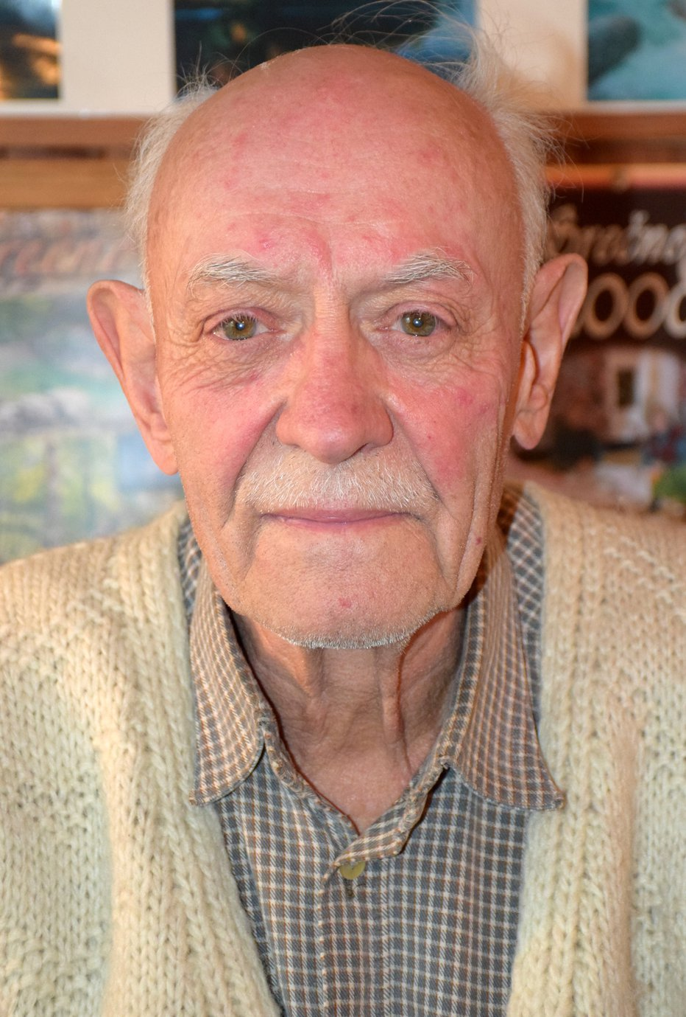

Slide 6
Murkova listina 2024
Robert Kužnik
za raziskovanje, ohranjanje in interpretacijo dediščine slovenskega slikarja Maksima Gasparija

Slide 7
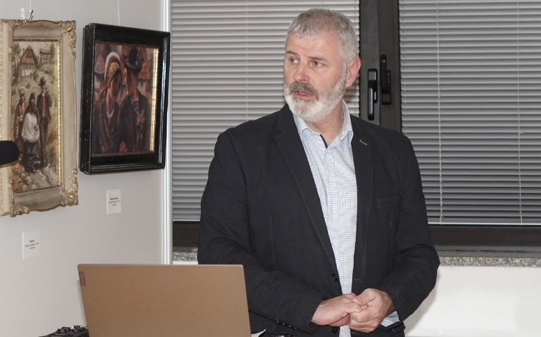

Slide 8
Murkovo priznanje za leto 2024
dr. Barbara Ivančič Kutin
za raziskovanje in ohranjanje bovške dediščine in pripovednega izročila

Slide 9
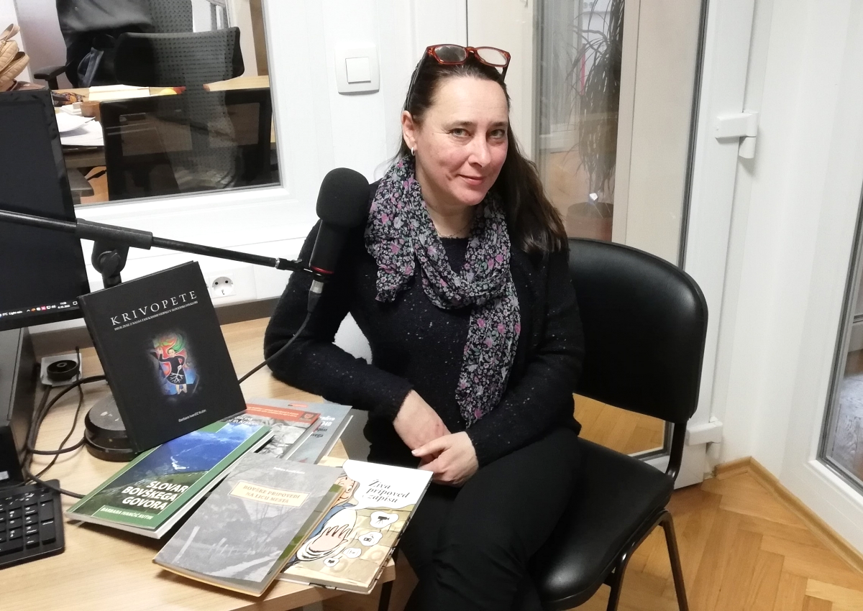

Slide 10
Murkova nagrada za življenjsko delo
za leto 2024
mag. Tatjana Dolžan Eržen
za izjemne znanstvene in strokovne dosežke na področju etnologije,
zaokrožene v življenjskem delu

Slide 12
Iskrene čestitke nagrajencem

Slide 13
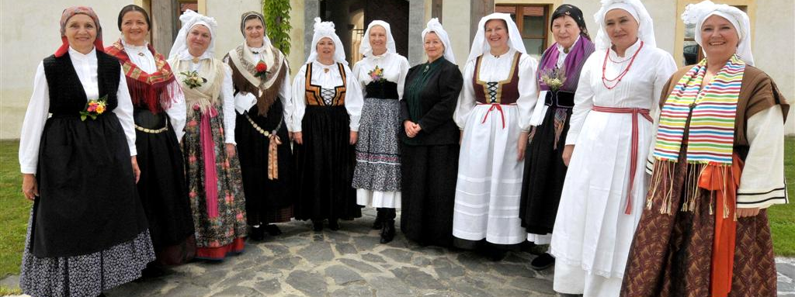
Pevska skupina Cintare

